Slide 1
муниципальное бюджетное дошкольное образовательное учреждение
детский сад №7
Дидактическая игра –
как средство обучение детей раннего возраста
Презентация для родителей
подготовили:
Скрипникова Т.А.,
Горбанева Т.Н.,
воспитатели
г. Новочеркасск

Slide 2
«Без игры нет и не может быть полноценного умственного развития. Игра – это огромное светлое окно, через которое в духовный мир ребенка вливается живительный поток представлений, понятий об окружающем мире. Игра – это искра, зажигающая огонек пытливости и любознательности.»
В. А. Сухомлинский

Slide 3
В игре ребенок приобретает новые знания, умения, навыки.
Игры, способствующие развитию восприятия, внимания, памяти, мышления, развитию творческих способностей, направлены на умственное развитие дошкольника в целом
С помощью дидактических игр дети учатся сравнивать и группировать предметы как по внешним признакам, так и по их назначению, решать задачи; у них воспитывается сосредоточенность, внимание, настойчивость, развиваются познавательные способности.

Slide 4
Дидактические игры — это разновидность игр с правилами, специально создаваемых педагогикой в целях обучения и воспитания детей.
Они направлены на решение конкретных задач обучения детей, но в то же время в них проявляется воспитательное и развивающее влияние игровой деятельности.

Slide 5
Игровой метод обучения
Функции дидактической игры – это:
Средство всестороннего воспитания личности
Форма обучения детей
Самостоятельная игровая деятельность

Slide 6
Мы предоставляем детям возможность играть в разное время дня: утром до завтрака, между завтраком и занятием, в перерывах между занятиями, на прогулке, во второй половине дня. Игры в утренние часы способствуют созданию у детей бодрого, радостного настроения на весь день. Каждый может заняться любимыми играми, по желанию объединиться с друзьями.

Slide 7
Дидактические игры
Настольно-печатные игры - интересное занятие для детей. Они разнообразны по видам: парные картинки, лото, домино. Различны и развивающие задачи, которые решаются при их использовании.
Словесные игры построены на словах и действиях играющих. В таких играх дети учатся, опираясь на имеющиеся представления о предметах, углублять знания о них, так как в этих играх требуется использовать приобретенные ранее знания в новых связях, в новых обстоятельствах.
В играх с предметами используются игрушки и реальные предметы. Играя с ними, дети учатся сравнивать, устанавливать сходство и различие предметов. Ценность этих игр в том, что с их помощью дети знакомятся со свойствами предметов и их признаками: цветом, величиной, формой, качеством. В играх решаются задачи на сравнение, классификацию, установление последовательности в решении задач

Slide 8
Игры,
используемые в работе
с детьми раннего возраста:
предметные
настольно-печатные
словесные
«Вершки и корешки»
«Чудесный мешочек»
«Путаница»
«Узнай на вкус»
«Разложи листочки
по порядку»
«Принеси желтый листок»
«Картинки-половинки»
«Кто где живет?»
«Чей малыш?»
«Найди свой домик»
«Собери картинку»
«Лото»
«Кто летает, бегает и прыгает?»
«Что за птица?»
«Когда это бывает?»
«Нужно – не нужно»
«Кто как кричит?»

Slide 9
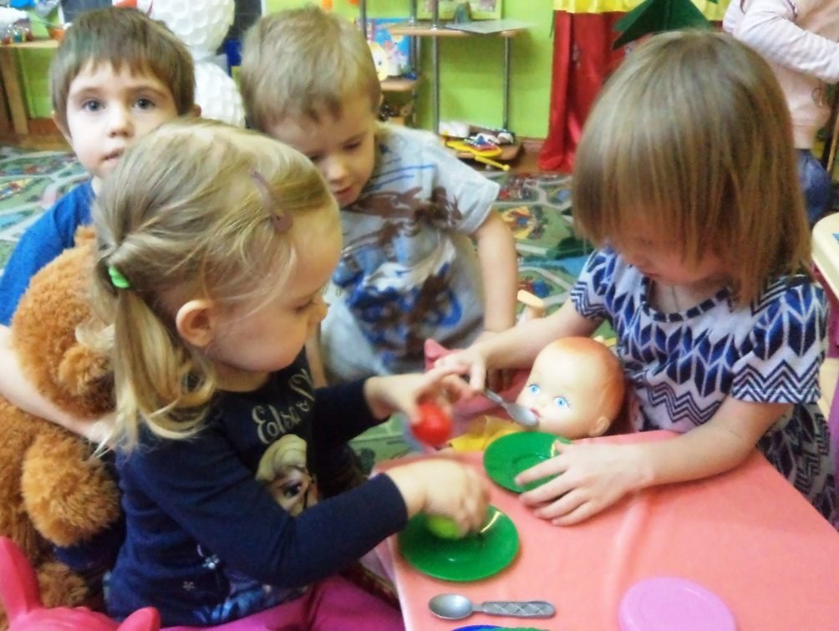
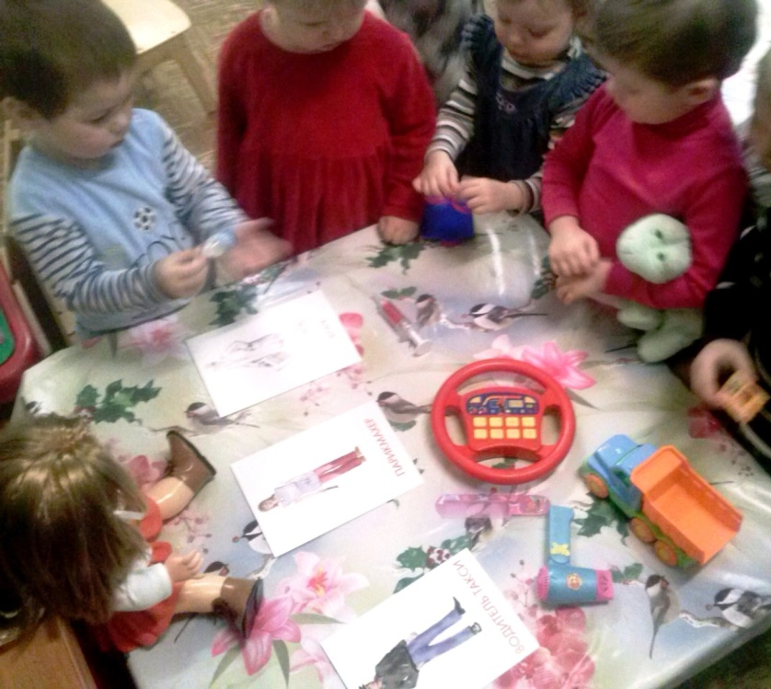
Д/И «Накормим куклу Машу» Цель: Учить детей выполнять элементарные игровые действия, называть посуду, развивать связную речь.
Д/И «Кому что нужно?» Цель: систематизировать знания о профессиях парикмахера, шофера и врача; о предметах их труда.

Slide 10
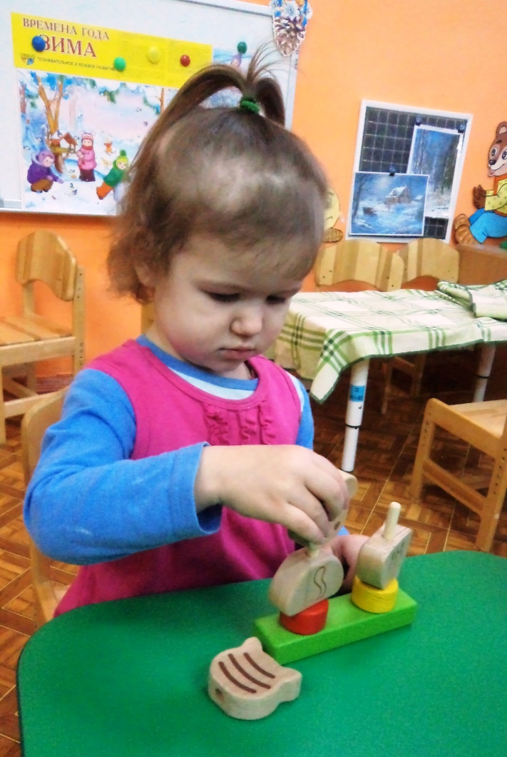
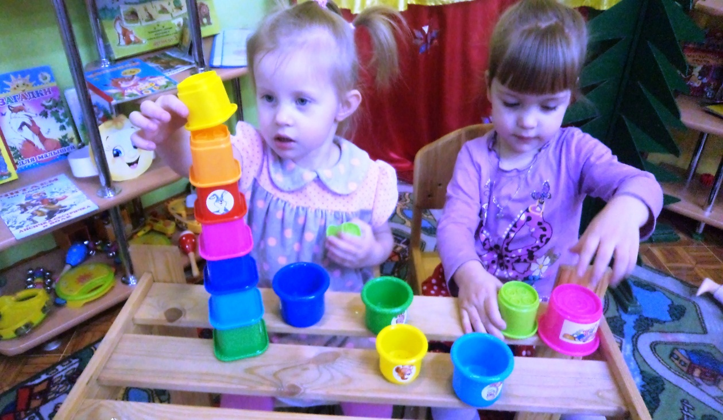
Дидактическая игра “Собери пирамидку”
Цель: Выявить умения ребенка сравнивать предметы по величине (большой – маленький, больше-меньше), различать понятия “один – много”.

Slide 11
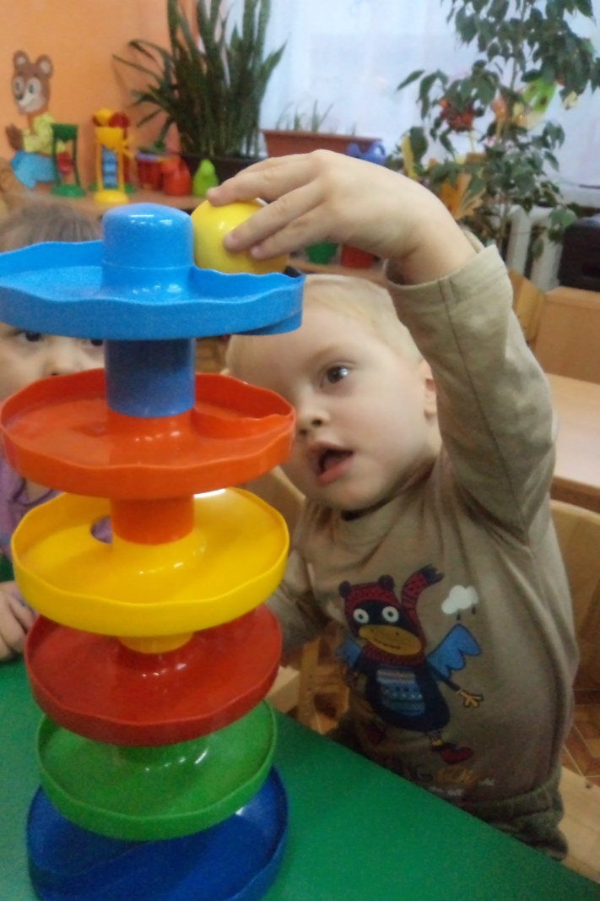
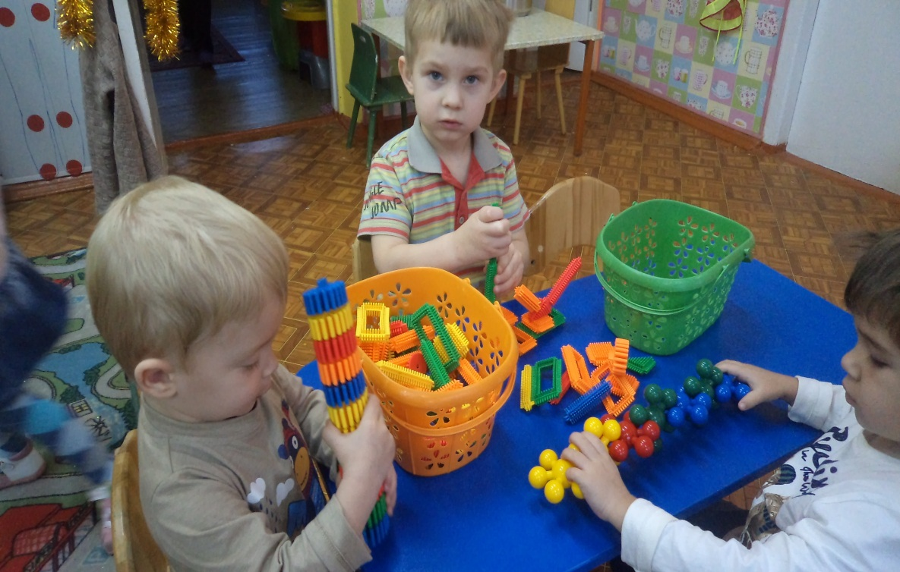
Игры с различными конструкторами
Д/и: «Зайкина горка»
Цель: развивают мелкую моторику, тактильную чувствительность ребенка и сенсорное восприятие.

Slide 12
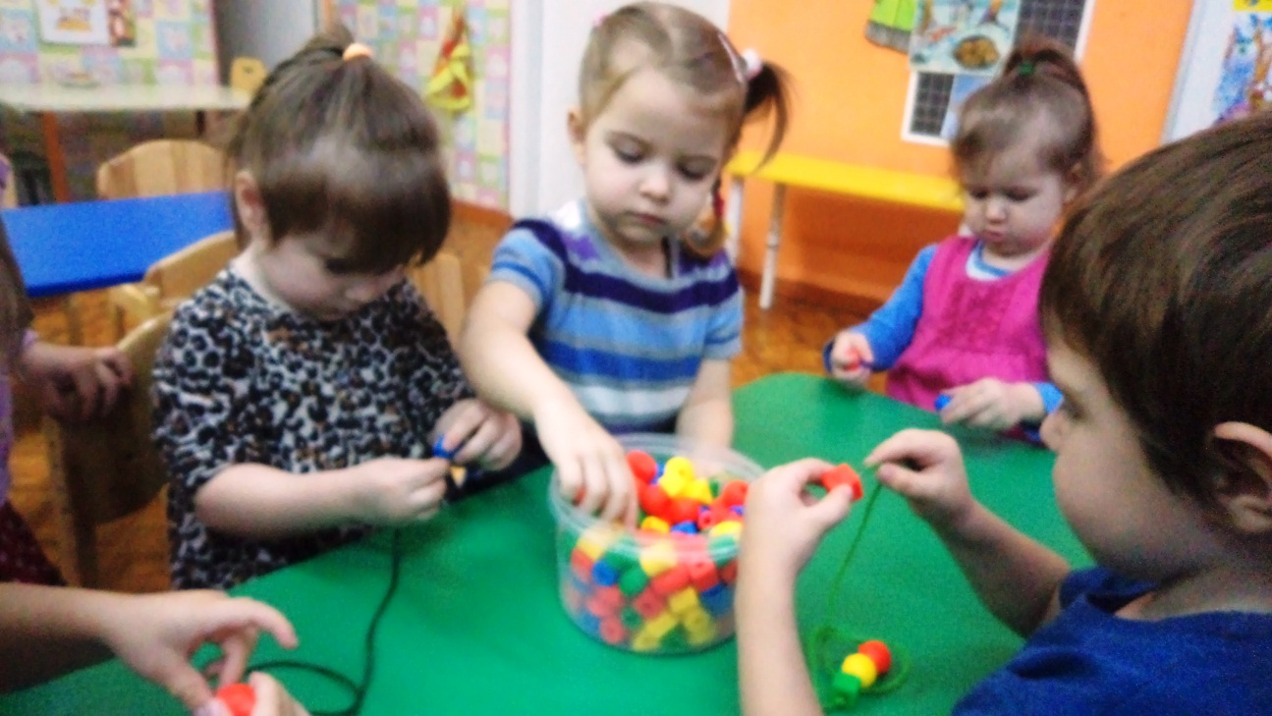
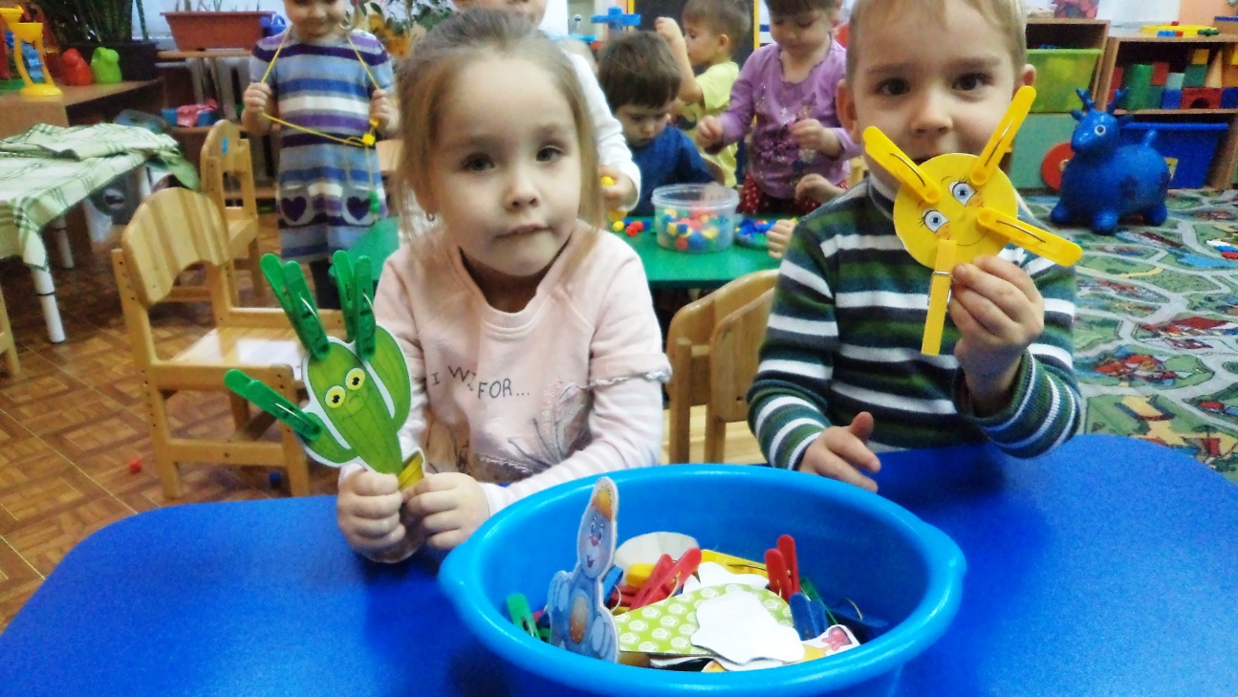
Д/и «Собери бусы»
Д/и «Прищепочки»
Цель: Развивать мелкую моторику пальцев рук у детей, внимание детей, воспитывать усидчивость
Цель: развитие мелкой моторики рук; снятие эмоционально – психологического напряжения, умение находить и сопоставлять цвета с предметами, развитие логического мышления.

Slide 13
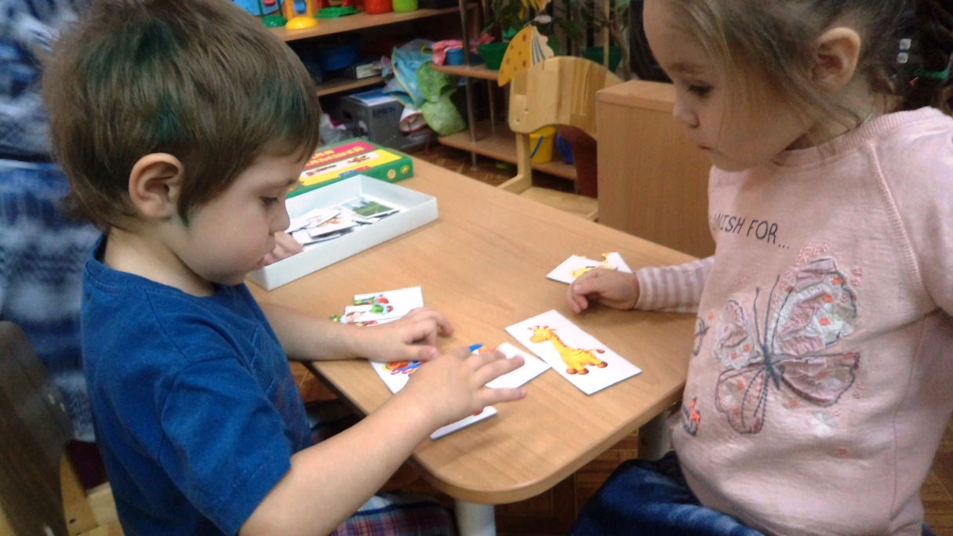
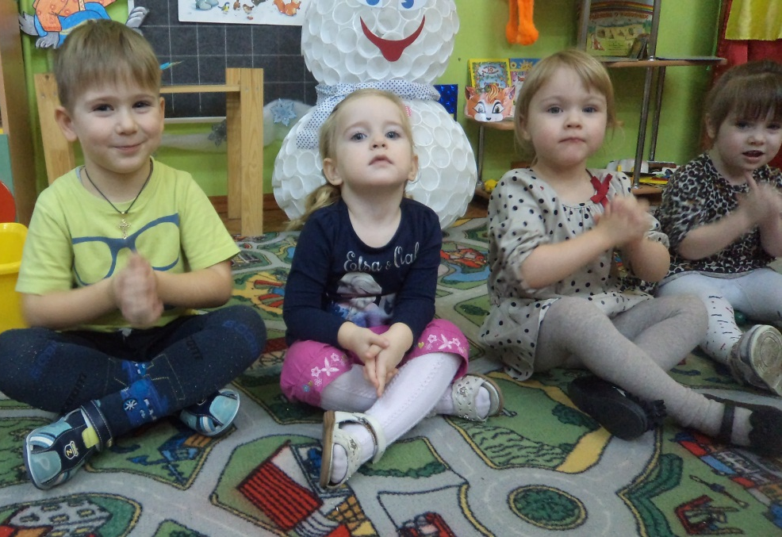
Д/и «Собери картинку»
Пальчиковые игры
Цель: научить составлять целое из двух и трех частей
Цель: развиать моторику руки,
выполняя имитационные движения в сопровождении стихотворного
текста.

Slide 14
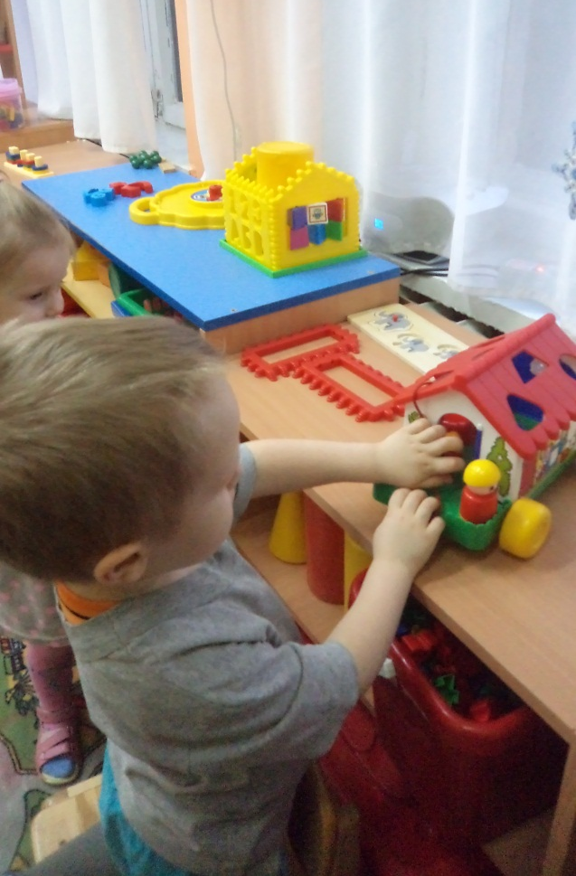
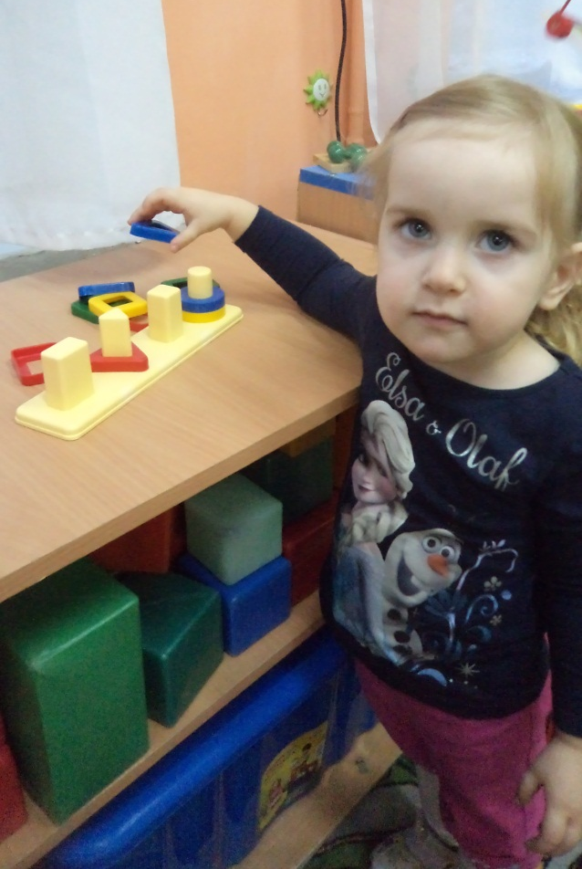
Д/и «Сортер»
Цель: Учить ребенка действовать не методом проб и ошибок, а методом зрительного соотнесения отверстия и соответствующей формы

Slide 15
Обучение должно быть таким, чтобы оно вызывало усилие мысли, но не требовало напряжения, не вызывало усталости, страха и нежелания учиться раньше, чем ребенок придет в школу.

